Slide 1


Wim Reedijk
Expertisecentrum flexwonen voor arbeidsmigranten

Slide 2

Enkele waarnemingen
Huisvestingsopgave regio
Toekomstige ontwikkelingen
Welke strategie?
Notes:
EFA is afgelopen 1,5 jaar als adviseur bij het proces rond huisvesting betrokken geweest.
Vanuit die rol wil ik proberen u een spiegel voor te houden en mee te denken hoe juist dit onderwerp na beëindiging van Kompas vervolg kan krijgen

Slide 3

1. Enkele waarnemingen
Gevoel voor urgentie aanwezig
Sterk accent op handhaving
Weerstand tegen ‘zichtbare’ oplossingen
Oplossing huisvestingsvraagstuk ‘niet vanzelfsprekend’
Notes:
Spiegel voorhouden!
Allereerst: terecht trots op resultaten!
Gevoel voor urgentie: Kompas liep voorop en diende als voorbeeld in het land
Accent op handhaving terecht, maar zonder alternatieven leidt handhaving tot verschuiven van problemen.
Weerstand in dorpen, Nimby,

Slide 4
2. Huisvestingsopgave regio
Eindrapportage Kompas: 10.000 à 15.000 arbeidsmigranten in de regio
Komt overeen met landelijk onderzoek
Ca. 50% in agrarische sector, 50% anders
Geregistreerde plaatsen in 2013: 2351
Er is dus nog een substantiële behoefte!
Notes:
Vd Heijden kwam eerder op 12.000 uit
er zijn meer plaatsen dan geregistreerde; immers waar geen vergunning nodig is wordt niet geregistreerd. Maar toch…
Hoge verwachting van huisvesting ‘bij de boer’. Maar 50 % zit niet in de agrarische sector. Daar is huisvesting bij het agr. bedrijf dus geen oplossing
Laten we er nu eens van uit gaan dat de behoefte op ca. 5.000 plaatsen ligt. En rekent u dan eens mee >>

Slide 5
2. Huisvestingsopgave regio
Rekent u even mee!
Huisvesting in woningen:
5.000 : 4 = 1.250 woningen
Huisvesting bij de boer of in b.v. Joblodges:
5.000 : 30 = 170 voorzieningen
Huisvesting in grootschaliger opvang:
5.000 : 125 = 40 voorzieningen
Notes:
1250 woningen. Reële optie??
Hoge verwachtingen van wonen bij de boer. In deze omvang?
Alleen al om deze reden zou de oplossing van grootschalige voorzieningen (voor tijdelijk verblijf!!) overwogen moeten worden

Slide 6
3. Toekomstige ontwikkelingen
Grenzen open per 1 januari
    >>> marginaal effect?
Economie trekt aan
>>> groot effect!
Woningmarkt trekt aan
>>> groot effect!
Notes:
1. Grenzen open. Men komt niet hier omdat de grens open is, maar omdat werkgevers mensen hier heen halen.
Voor zover gelukszoekers deze kant op komen zullen we die in de steden tegenkomen.
2. Op dit moment is de ergste druk er even af door zwakke economie. Maar…
Aantrekkende economie heeft twee effecten die beide de vraag naar huisvesting beïnvloeden
Meer personeel nodig en minder woningen beschikbaar

Slide 7

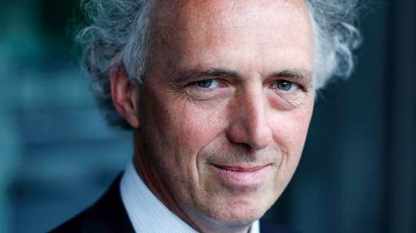


Het nieuws van gisteren
Industrie veert duidelijk op
'Werkgevers zien arbeidsmarkt aantrekken'

Slide 8

Wat betekent dat voor deze regio?
Werkgelegenheid blijft overal nog achter bij aantrekkende economie
Maar ontwikkeling werkgelegenheid in deze regio is relatief gunstig.

Slide 9
Wat betekent dat voor deze regio?
Stabilisatie werkgelegenheid in 2014 (terwijl rest provincie en Nederland nog daalt!)
Tekorten en dus vraag naar arbeidsmigranten hier het eerst manifest
Huisvestingsbehoefte zal in toekomst groeien

Slide 10
4. Welke strategie?
Een paar aanbevelingen
Denk goed na over de verschillende behoefte van kort- en langverblijvers
Kortverblijvers willen kant-en-klaaroplossingen, inclusief voorzieningen voor vermaak, sport, etc.
Bij lang verblijf worden eigen woonruimte en integratie belangrijk
Notes:
Voor kort verblijf zijn daarom wat grootschaliger voorzieningen, met een goed beheer en gemeenschappelijke voorzieningen te overwegen.
Er zijn prima voorbeelden van in Nederland.
Ga daar eens kijken met b.v. een aantal raadsleden en omwonenden die nu vaak ongefundeerd bezwaar hebben.

Slide 11

4. Welke strategie?
Een paar aanbevelingen
Overweeg toch toepassing van de bed-voor-bedregeling
Géén gedoogbeleid, maar wel optimaal ruimte geven aan ondernemers die het goed willen doen.
De bewijsvoering ligt in het SNF-keurmerk
Notes:
Het eindrapport zègt wel dat het wantrouwen bij werkgevers is weggenomen. Maar is dat ook echt zo? Komen werkgevers bij de gemeente aan met gevallen die eigenlijk niet door de beugel kunnen en waarvoor zij in overleg tot een alternatief willen komen?
Het gebrek aan alternatieven maakt dat er méér niet klopt dan u nu denkt!
Met SNF hebben werkgevers en werknemers onder toeziend oog van het Rijk en de VNG, samen een nieuwe norm ontwikkeld. Maakt u daar gebruik van bij de inzet van uw handhavingscpaciteit. Jaag op de boeven en doe zaken met degenen die het netjes willen doen.

Slide 12
4. Welke strategie?
Een paar aanbevelingen
Leer van de aanpak recreatieparken op de Veluwe :
Pilots om enkele parken om te bouwen tot fatsoenlijke huisvesting voor tijdelijke arbeidsmigranten èn consequente handhaving op de rest
Doel: positieve effecten voor recreatie èn huisvesting arbeidsmigranten
Notes:
Er zijn ongetwijfeld ook in deze regio parken die het in de recreatiemarkt niet goed meer doen, mogelijk is er ook overcapaciteit.
Overweeg of een (tijdelijke) herbestemming dan mogelijk is. Er zijn absoluut investeerders die in zo’n pilot zouden stappen en die willen investeren om zo’n park te herpositioneren.
De provincie Gelderland staat positief tegenover de pilots op de Veluwe.

Slide 13
4. Welke strategie?
Een paar aanbevelingen
Kom met een call for proposals
Gemeenten hebben nu ruimtelijk beleid
Nodig huisvesters en werkgevers expliciet uit om dat te gebruiken en met voorstellen te komen voor huisvesting.
Zeg ja, tenzij…
Notes:
Tom Boot, directeur Stadsontwikkeling gemeente Rotterdam sloot onlangs een bijeenkomst af met een oproep: 'We willen met u graag op zoek gaan naar plekken die kansrijk zijn. Ik daag u allen uit zich bij ons te melden met goede initiatieven'

Slide 14
4. Welke strategie?
Een paar aanbevelingen
Hou het gesprek tussen overheid, werkgevers en huisvesters open!
Als dat verdwijnt bent u binnen de kortste keren terug bij af.
Een ambassadeursteam gaat daar nu gelukkig gezicht aan geven!
Notes:
Af was de situatie waarbij m.n. overheid en werkgevers elkaar de bal toespeelden
In veel regio’s heeft een ambassadeursteam de samenwerking gezicht gegeven. B.v door te werken aan een convenant, concrete projecten te stimuleren en signalen uit de eigen ‘achterban’ bespreekbaar te maken. Hier was dat tot nu toe nog niet gelukt, ook omdat er al een projectorganisatie Kompas bestond.

Slide 15
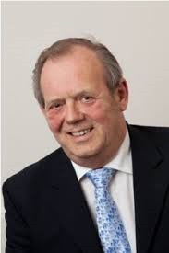
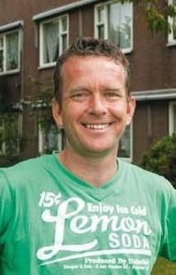
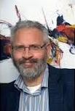
Ambassadeursteam
West Friesland
Kasper Gutter, wethouder Medemblik
Jan Willem van der Meer, NL-Jobs
Hans Kroger, Woonstichting het Grootslag

